Slide 1

TBank Travel EDA отели и авиабилеты
Выполнил: Хатуль Пётр
Москва
2025

Slide 2
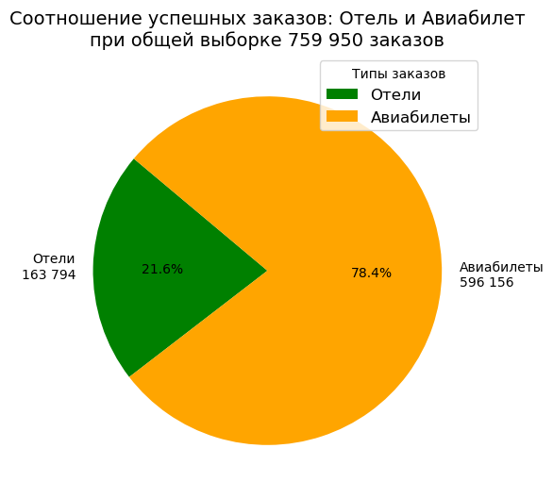
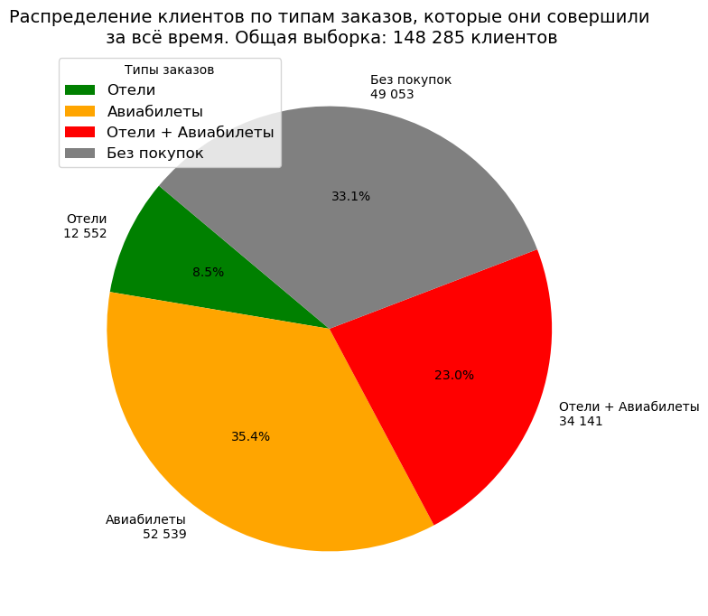

Клиенты и структура заказов
В выборке около 760 тысяч успешных заказов. Основной продукт сервиса – авиабилеты: на них приходится примерно 78% успешных заказов, на отели – около 22%
Из 148 тысяч клиентов около 33% не совершили ни одного заказа, 35% купили только авиабилеты, 8% – только отели, 23% – оба типа.

Slide 3
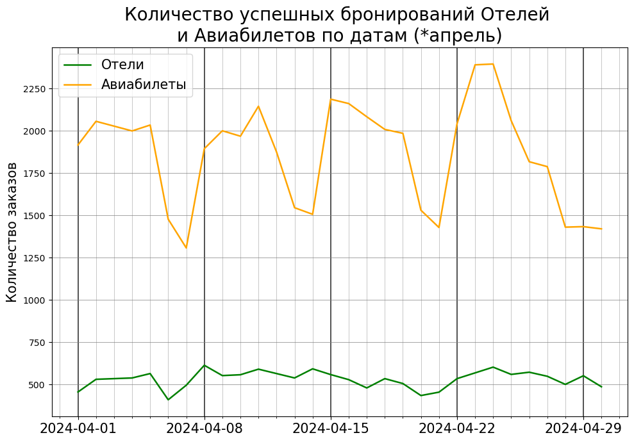
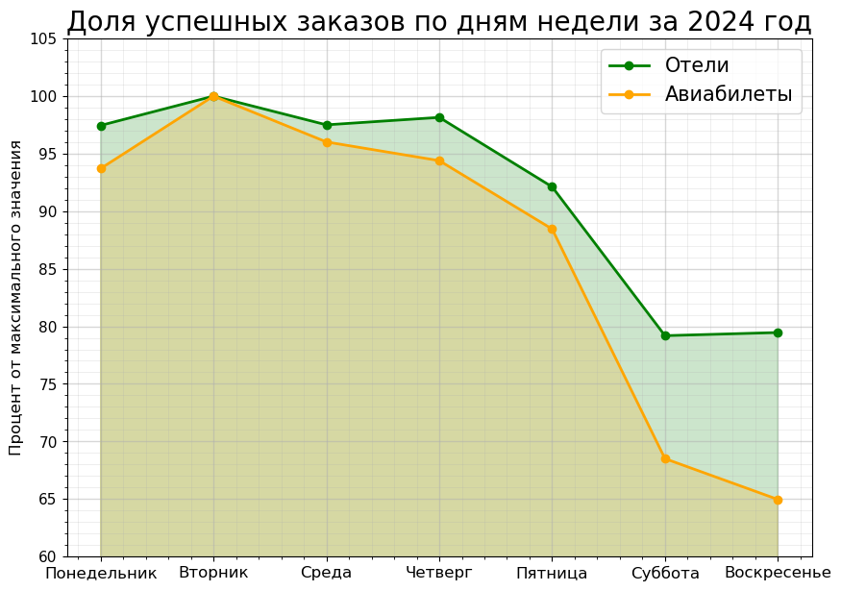
Еженедельная динамика
Заметны еженедельные колебания спроса, особенно отчётливо наблюдаемые для авиабилетов
Анализ количества заказов по дням недели за все месяцы 2024 года показал наличие плато высокого спроса с пиком во вторник.
*Бронирование в остальные месяцы 2024 года аналогично

Slide 4
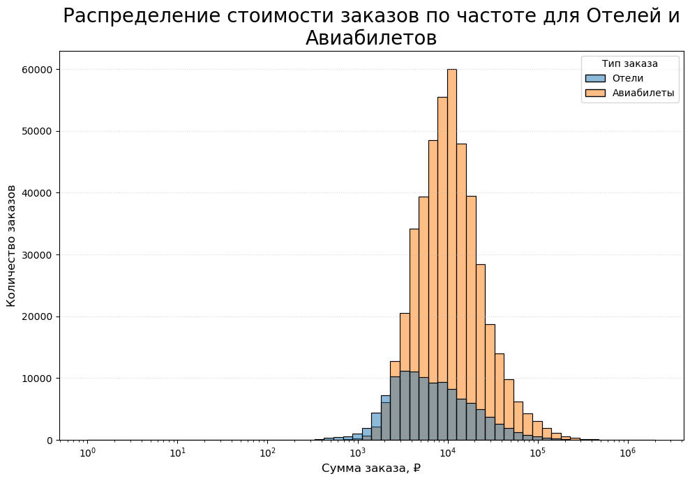
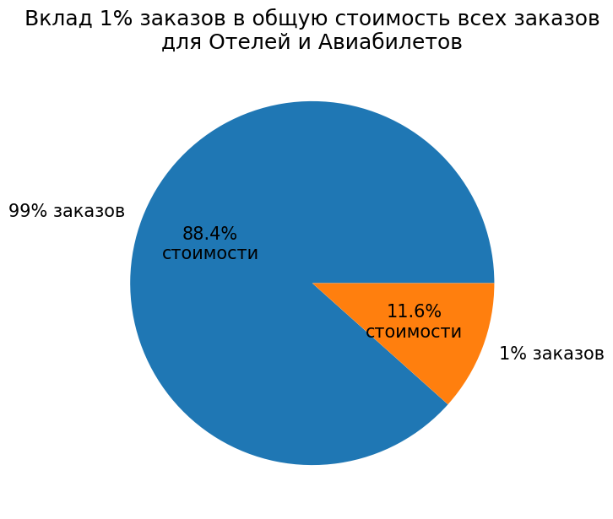
Распределение стоимости
У авиабилетов разброс по стоимости шире и средняя стоимость выше, чем у отелей, при этом оба продукта имеют длинные правые «хвосты» дорогих заказов.
Всего 1% самых дорогих заказов формирует около 11,6% общей стоимости заказов по Отелям и Авиабилетам, тогда как оставшиеся 99% заказов дают 88,4% стоимости.

Slide 5
Продуктовые гипотезы по результатам EDA
Оптимальное время промо
Максимальная активность клиентов приходится на вторник, в выходные она ниже. Запуск промо-акций в начале недели может дополнительно увеличить число бронирований без заметного снижения среднего чека.
Премиальный сегмент
Около 1% самых дорогих заказов формируют значимую долю оборота – 12%. Эти клиенты образуют премиальный сегмент, которому можно предлагать персональные бонусы и сервис, повышая лояльность и средний чек без массовых скидок.

Slide 6
Ключевая продуктовая гипотеза
Точечная оптимизация промо-механик для топового сегмента (персональные предложения, дополнительные сервисы) потенциально увеличит выручку сильнее, чем равномерное промо для всей базы заказов, при сопоставимых затратах.
Работа с премиальным сегментом не требует массовых скидок и позволяет повышать средний чек и лояльность наиболее ценных клиентов.

Slide 7

Оценка доли Т-Путешествий
Туристической поездкой считается пересечение границы туда и обратно или посещение внутреннего направления как единая поездка.
Всего поездки граждан России по стране за 2024: 84,9 млн поездок [1].
В сервисе «Т-Путешествия» за 2024 год: 0,464 млн поездок по схеме: поездки T-Путешествий = бронирования отелей + (заказы авиабилетов / 2)
Тогда доля сервиса «Т-Путешествий» составляет: 0,55%
[1] Министерство экономического развития РФ. «Туризм в России. Итоги 2024 года». URL: https://www.economy.gov.ru/material/directions/turizm/turizm_v_rossii_itogi_2024_goda.html

Slide 8

Приложение по использованию ИИ
В данной работе был использован ChatGPT для оптимизации рутинных задач, таких как:
Генерация фона для заголовочного слайда
Написание коротких сегментов кода точечных улучшений графиков для вставки в презентацию
Поиск информации в интернете по туризму в России (с обязательной последующей проверкой всех источников и формулировок)

